Slide 1


Trường Đại học Ngoại ngữ - Tin học Tp. Hồ Chí Minh
Khoa Công nghệ Thông tin
XÁC ĐỊNH VĂN BẢN TRONG ẢNH
BẰNG
PHƯƠNG PHÁP MÁY HỌC
GVHD: PGS.TS Nguyễn Thanh Bình
SVTH: Ngô Trọng Tín - 21DH111919
Lương Gia Ân - 21DH113466
TP. HỒ CHÍ MINH, NGÀY 05 THÁNG 08 NĂM 2024

Slide 2

TỔNG QUAN NỘI DUNG
01
02
03
GIỚI THIỆU ĐỀ TÀI
GIẢI PHÁP ĐỀ XUẤT
THỰC
NGHIỆM
04
05
TỔNG KẾT
TÀI LIỆU THAM KHẢO

Slide 3

01
GIỚI THIỆU ĐỀ TÀI

Slide 4

XÁC ĐỊNH VĂN BẢN TRONG ẢNH?
Bao gồm: Xác định văn bản trong ảnh và trích xuất nội dung văn bản trong ảnh thành một tập văn bản.
Số hóa
tài liệu
Nhận dạng
biển số xe
Hỗ trợ người khuyết tật
Giáo dục

Slide 5

XÁC ĐỊNH VĂN BẢN TRONG ẢNH?
Tập trung nghiên cứu và phát triển mô hình xác định văn bản trong ảnh, sử dụng phương pháp máy học.
Được huấn luyện để đánh giá độ chính xác dựa trên:
Thang đo đánh giá.
Trích xuất văn bản từ ảnh thành tập văn bản (có đuôi là .txt).

Slide 6


LÝ DO CHỌN ĐỀ TÀI
01
02
03
Ứng dụng thực tiễn cao
Thách thức vừa phải
Xu hướng công nghệ

Slide 7

MỤC TIÊU
01
02
03
Mô hình
phù hợp
So sánh
các mô hình
Khả năng
ứng dụng

Slide 8







MÔ TẢ BÀI TOÁN
Nhận dạng
ký tự
Xử lý
văn bản

Slide 9
QUY TRÌNH NHẬN DẠNG KÝ TỰ
01
02
03
04
Thu thập
dữ liệu ký tự
Huấn luyện
mô hình
Tăng cường
dữ liệu
Đánh giá
mô hình

Slide 10
QUY TRÌNH XỬ LÝ VĂN BẢN
01
02
03
04
Thu thập
dữ liệu văn bản
Xử lý
hình ảnh
Phát hiện
Cắt bounding box
Đánh giá
mô hình

Slide 11

02
THỰC NGHIỆM

Slide 12

TẬP DỮ LIỆU
Chars74K
IIIT 5K-coco
Dữ liệu sử dụng: 7705 ảnh.
Kích thước sử dụng: 32x32.
Mỗi ảnh có một nhãn riêng.
Nâng cao độ chính xác trong nhận dạng ký tự.
Dữ liệu sử dụng: test (3000 ảnh).
Kích thước sử dụng: giống dữ liệu gốc.
Mỗi ảnh có một nhãn riêng.
Nâng cao độ chính xác trong nhận dạng văn bản.

Slide 13
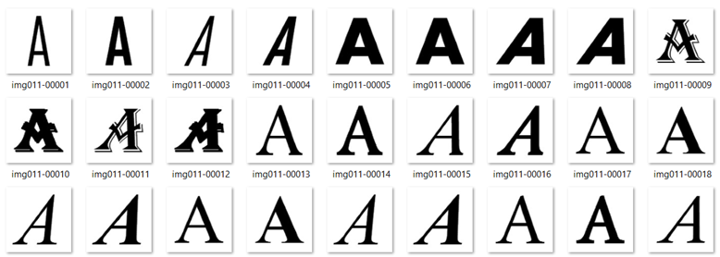
CHARS74K

Slide 14
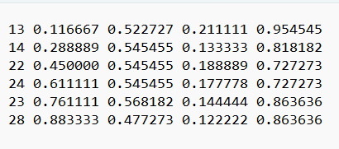
IIIT5K - COCO

Slide 15

CÁC KIẾN TRÚC
01
02
03
CNN
DENSENET121
VGG19

Slide 16
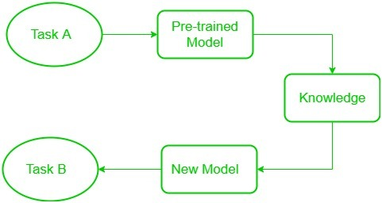
TRANSFER-LEARNING

Slide 17

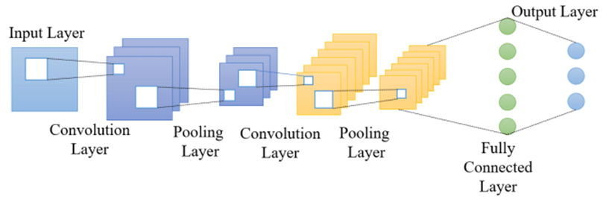
MÔ HÌNH CNN

Slide 18
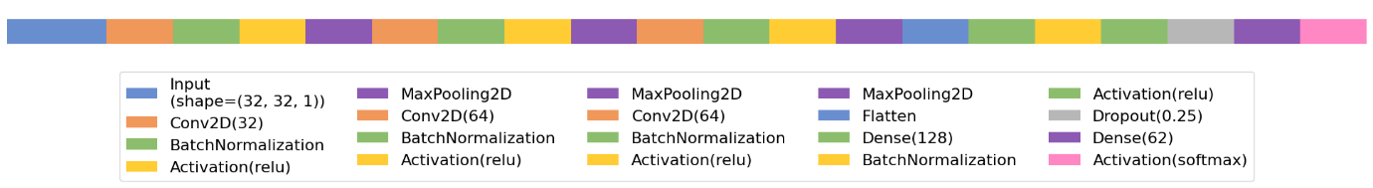

MÔ HÌNH CNN CẢI TIẾN
Mô hình CNN xử lý ảnh màu và ảnh xám:

Slide 19
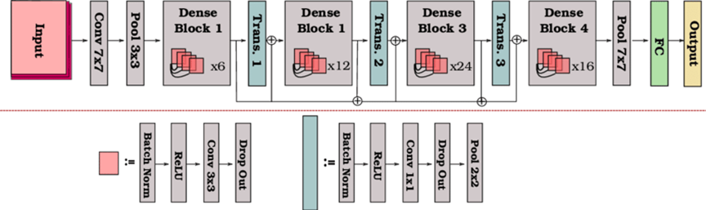
MÔ HÌNH DENSENET121

Slide 20
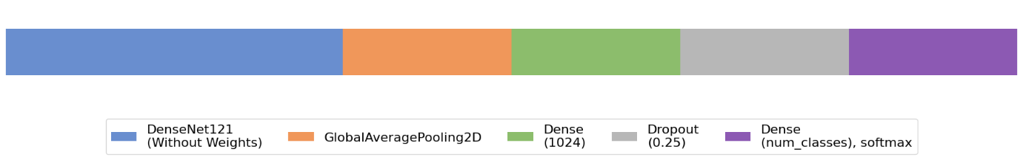
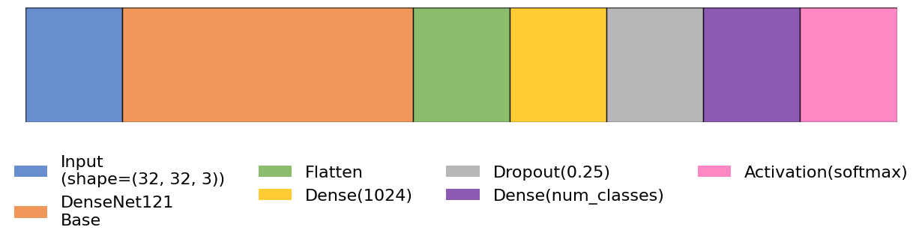
MÔ HÌNH DENSENET121 CẢI TIẾN
Mô hình DenseNet121 xử lý ảnh xám:
Mô hình DenseNet121 xử lý ảnh màu:

Slide 21
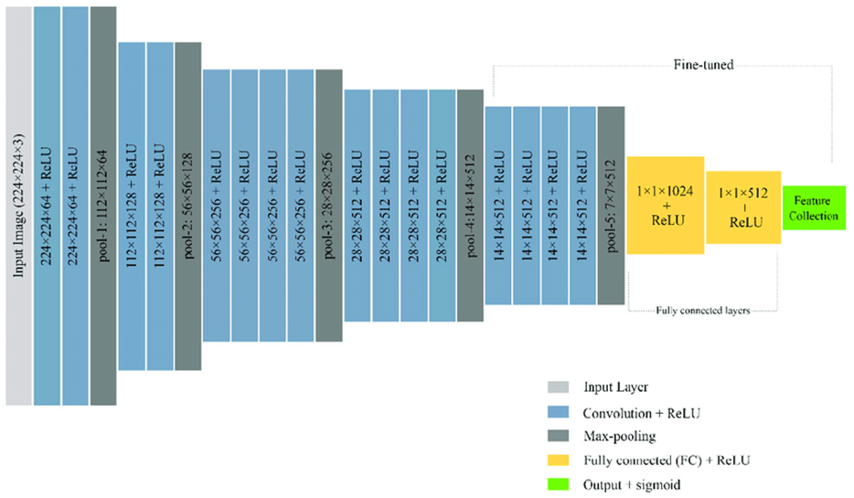
MÔ HÌNH VGG19

Slide 22
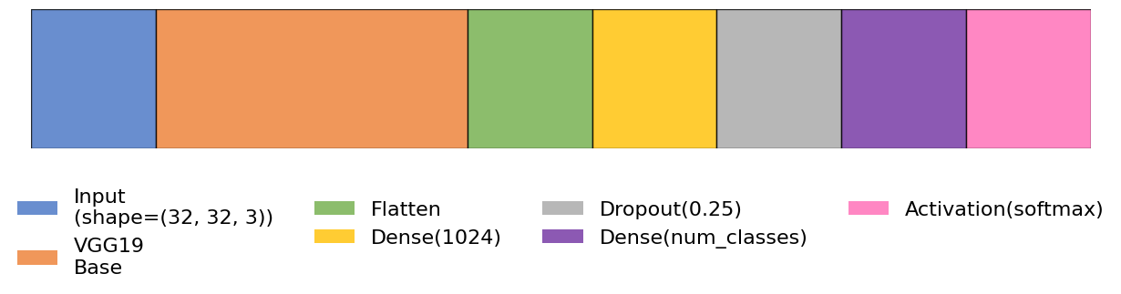
MÔ HÌNH VGG19 CẢI TIẾN

Slide 23

PHƯƠNG PHÁP ĐÁNH GIÁ
Hàm calculate_accuracy
Lặp qua các chuỗi ký tự dự đoán và thực tế.
So sánh từng ký tự tương ứng.
Đếm số ký tự đúng.

Slide 24
03
KẾT QUẢ
THỰC NGHIỆM

Slide 25
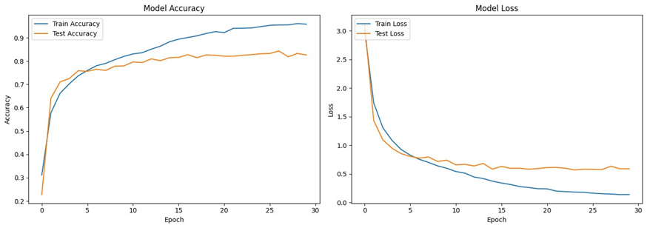
MÔ HÌNH CNN
Mô hình CNN cải tiến (Grayscale)

Slide 26
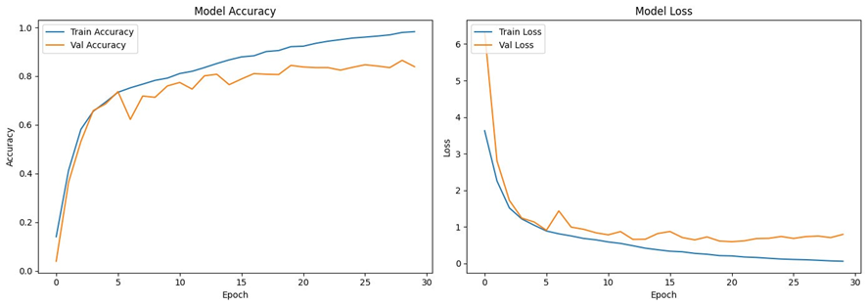
MÔ HÌNH DENSENET121
Mô hình DenseNet121 (Grayscale)

Slide 27
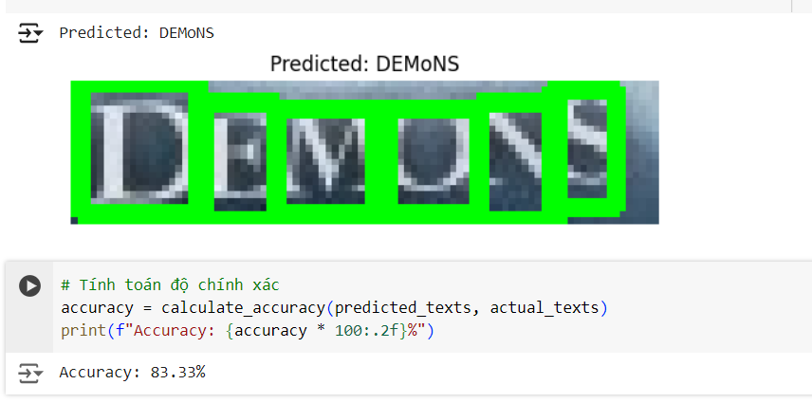
Hình ảnh gốc
Ảnh sau khi nhận dạng

Slide 28
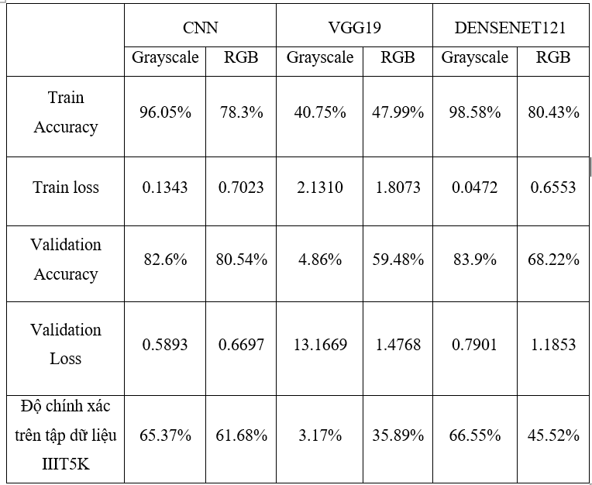


Slide 29

04
KẾT LUẬN

Slide 30

ĐÃ LÀM ĐƯỢC
01
02
03
Tinh chỉnh tham số
Tính
đa dạng
Áp dụng kiến thức

Slide 31
HƯỚNG MỞ RỘNG TƯƠNG LAI
01
02
03
Xử lý ảnh chuyên sâu
Nâng cao độ chính xác
Thử các mô hình khác

Slide 32
05
TÀI LIỆU THAM KHẢO

Slide 33
[1] GeeksforGeeks, “Text Detection and Extraction using OpenCV and OCR," GeeksforGeeks, Jul. 30, 2024.
(Truy cập lần cuối 10/08/2024)
[2] GeeksforGeeks, “ML Transfer Learning with Convolutional Neural Networks,” GeeksforGeeks, Mar. 20, 2024.
(Truy cập lần cuối 10/08/2024)
[3] M. N. Huy, “Công nghệ xử lý hình ảnh và chuyển đổi hình ảnh thành văn bản,” Viblo, Aug. 05, 2024.
(Truy cập lần cuối 10/08/2024)

Slide 34
CẢM ƠN THẦY CÔ ĐÃ LẮNG NGHE

